Slide 1
106年9月12日 16:00 水情研判

Slide 2
綜合研判
明(17)日西南風影響，台灣各地山區、北部平地有短時強降雨(大雷雨)發生的機率，(18日)起西南風稍減弱，但臺灣仍在低壓帶中，水氣多，天氣仍不穩定，另須留意低壓地中之中尺度低壓發展。
08/16 12時 QPESUMS+WRF模式預估未來72小時轄區水庫集水區預報降雨分析 (~08/19 12:00):
曾文水庫(目前水位 227.01 公尺 蓄水量 45461.00 萬噸 蓄水率 89.14 %) ：
時雨量最高6mm(08/16 18時) 累積降雨量50mm
牡丹水庫(目前水位 135.87 公尺 蓄水量 1848.12 萬噸 蓄水率 70.19 %) ：
時雨量最高18mm (08/17 19時) 累積降雨量143mm
阿公店水庫(目前水位 29.07 公尺 蓄水量 10.27 萬噸 蓄水率 0.68 %) ：
時雨量最高24mm(08/17 00時) 累積降雨量145mm
甲仙堰：
累積降雨量 58 mm
高屏堰：
累積降雨量 101 mm
自行補充
2
#使用預報產品前，務必了解數值模式的預報能力與極限，勿過度解讀，以及避免誤判等情形。

Slide 3
南水局水庫集水區之氣象局QPESUMS_QPF預報降雨
南水局水庫集水區平均：一日預報(9月12日 15時~09月15日 15時)
曾文水庫
無明顯降雨
牡丹水庫
無明顯降雨
阿公店水庫
無明顯降雨
3
#使用預報產品前，務必了解數值模式的預報能力與極限，勿過度解讀，以及避免誤判等情形。

Slide 4
南水局水庫集水區之氣象局QPESUMS_WRF預報降雨
南水局水庫集水區平均：三日預報(9月12日 15時~09月15日 15時)
曾文水庫
無明顯降雨
牡丹水庫
無明顯降雨
阿公店水庫
無明顯降雨
4
#使用預報產品前，務必了解數值模式的預報能力與極限，勿過度解讀，以及避免誤判等情形。

Slide 5
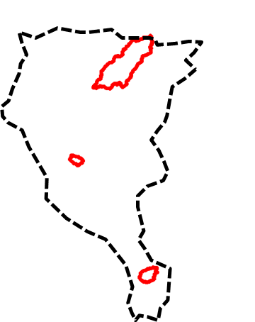

定量降水預報
轄區分布
氣象局定量降雨預報本日(08/16) 08時~ 明日 (08/17) 08時 轄區內水庫集水區降雨最高 260 mm(曾文水庫集水區)
自行補充
5
#使用預報產品前，務必了解數值模式的預報能力與極限，勿過度解讀，以及避免誤判等情形。

Slide 6
NCDR_NCAR WRF雨量預報
08/09日 20時至 08/10 08時 各水庫集水區有明顯降雨，累積降雨最高130mm(曾文水庫) 。
08/10日 各水庫集水區有明顯降雨，累積降雨最高200mm(曾文水庫、阿公店水庫) 。
08/ 11日 各水庫集水區有明顯降雨，累積降雨最高110mm(阿公店水庫) 。
08/ 12日 各水庫集水區降雨趨緩，累積降雨量最高50mm(牡丹水庫）。
自行補充
自行補充
自行補充
自行補充
6
#使用預報產品前，務必了解數值模式的預報能力與極限，勿過度解讀，以及避免誤判等情形。

Slide 7

NCDR_NCAR WRF雨量預報
7
#使用預報產品前，務必了解數值模式的預報能力與極限，勿過度解讀，以及避免誤判等情形。

Slide 8
NCDR_NCAR WRF雨量預報
8
#使用預報產品前，務必了解數值模式的預報能力與極限，勿過度解讀，以及避免誤判等情形。

